Slide 1
当前我国经济的特征与走势

Slide 2
一、贯彻落实十八大精神和政府换届将进一步调动全国上下的发展热情
“十二五”规划的第三年
“十二五”规划中期评估年
● 政府换届后逢“3”的年份经济增长要明显好于上年
第五年
19.8%
第三年投资增速最快
第四年
18.8%
第三年
28.5%
第二年
24.1%
第一年
17.3%
“六五” 到“十一五”的经验中，
五年规划中各年平均投资增速

Slide 3
二、我国扩大内需的政策空间仍然较大
财政政策方面
货币政策方面
2012年我国财政
赤字率约为1.5%，
可以适当扩大国债
发行规模。
中西部地区公共服
务体系投资缺口较
大
具有一定减税空间
存款准备金率仍
有较大下降空间
存贷款利率也有
下降空间
金融体制改革和
银行收费规范等
方面有较大空间

Slide 4
三、“新非公36条”细则的政策效应将有助于调动民间投资积极性
凡公民、法人或者其他组织能够自主决定，市场竞争机制能够有效调节，行业组织或者中介机构能够自律管理的事项，政府都要退出。
凡可以采用事后监管和间接管理方式的事项，一律不设前置审批。
审批制度的“两个凡是”

Slide 5
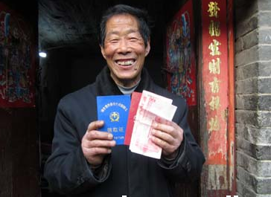
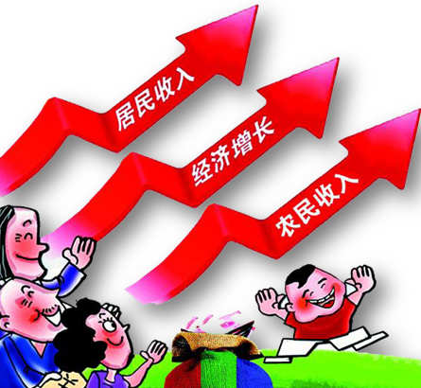
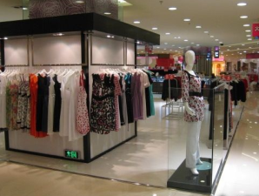
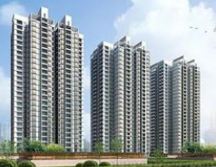
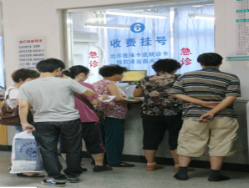
四、居民收入平稳较快增长有利于
消费保持稳定增长
消费金融快速发展
拓宽了消费市场空间
信用卡消费覆盖范围广
改进最低生活保障
增强即期消费能力
汽车
百货
住房
医疗
留学
培训
旅游
为扩大消费奠定坚实基础

Slide 6
五、自贸区建设和中国企业对外投资加快
将有利于外贸稳定增长
为我国2013年
外贸进出口提供了更加稳定的贸易环境，有利于抑制贸易保护主 义的干扰。
中国正与五大洲的28个国家和地区建设15个自由贸易区
带动我国相关行业设备装备出口
2012年前10个月，我国非金融类企业对外直接投资581.7亿美元，同比增长25.8%。

Slide 7
扩大内需
提高创新能力
纳入全球分工体系
促进经济发展方式转变
扩大
出口
加快
投资
﹃内外并重﹄
传统机遇
﹃以内为主﹄
新机遇

Slide 8
重视经济增长质量和效益
持续健康
经济发展
平稳较快
重视经济增长速度和规模
中央经济工作会议对经济发展的提法发生变化

Slide 9
二、怎样理解“以提高经济增长质量和效益为中心”
提高经济增长质量和效益有几个要求
从1994年到2011年，连续18年经济发展定调均包括一个“快”字。
持续快速健康发展
又快又好
速度要
实实在在
居民收入经济增长同步
速度和效益相匹配
资源能源环
境可支撑
增加就业
平稳较快
2012年中央经济工作会议首次去掉“快”字，把提高经济增长质量和效益放在了非常突出的位置。
不能攀比
不能有水分
让老百姓心里安稳
让群众获得好处
没有效益就不可持续
在环境优化中实现发展

